Slide 1
建设中国特色社会主义的领导力量和依靠力量
主讲人:李向勇
武汉大学马克思主义学院副教授

Slide 2
教学目的和要求
了解党的性质和宗旨,认识党的执政地位是历史和人民的选择，理解坚持和加强党的全面领导必要性。
了解新形势下党的建设面临的风险和考验，认识必须坚定不移全面从严治党，不断提高党的执政能力和领导水平。
了解工人、农民、知识分子、新的社会阶层是中国特色社会主义事业的依靠力量
了解建设中国特色社会主义，必须巩固和发展爱国统一战线，建设巩固国防和强大军队。

Slide 3
主要内容
党的领导是社会主义现代化建设的根本保证
全面推进新时代党的建设新的伟大工程
建设中国特色社会主义的依靠力量

Slide 4
第一节
党的领导是社会主义现代化建设的根本保证

Slide 5
一、中国共产党的性质和宗旨
中国共产党是中国工人阶级的先锋队，同时是中国人民和中华民族的先锋队
性质
中国共产党
宗旨
为 人 民 服 务

Slide 6
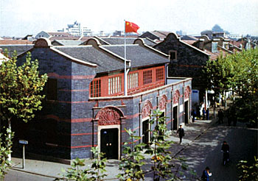
（一）中国共产党是中国工人阶级的先锋队
1.中国共产党是以工人阶级为阶级基础的，是马克思列宁主义与中国工人运动相结合的产物
中共一大会址

Slide 7
2.中国共产党党员是中国工人阶级中有共产主义觉悟的先锋战士
中国共产党的阶级基础是工人阶级，但这并不意味着其他阶级出身的人不能入党，更不能说吸收这些人当中符合党章要求的人入党就会改变党的工人阶级先锋队性质，因为其他阶级的人只有成为工人阶级先锋战士才能入党。

Slide 8
3.中国共产党是以马克思主义为理论基础和行动指南的，代表了中国社会发展的正确方向。
党高度重视在思想上建党，坚持用马克思主义理论教育和武装全体党员，不仅要求党员在组织上入党，而且要求党员首先在思想上入党，指导他们为实现党的纲领和任务而奋斗。

Slide 9
判断一个政党是什么性质的党，主要看它的理论、纲领和行动究竟代表哪个阶级的利益。党的理论、纲领和行动是代表工人阶级利益的，也是代表最广大人民的根本利益的。

Slide 10

（二）中国共产党是中国人民和中华民族的先锋队

Slide 11
党为什么同时是中
国人民和中华民族的先锋队？
其一，中国工人阶级的根本利益同中国人民和中华民族的根本利益是一致的。
中国工人阶级的历史命运同全体人民和整个中华民族的历史命运紧密关联。共产党为完成工人阶级的历史使命而奋斗，就是为工人阶级的利益而奋斗，同时也就是为全体人民和整个民族的利益而奋斗。

Slide 12
其二，成为中国人民和中华民族的先锋队，是马克思主义执政党的内在要求，是党以实现民族振兴为己任的必然选择。
党执政的实质在于把人民赋予的权力用来为人民服务，其执政使命归结到一点，就是要把中国最广大人民的根本利益以及集中体现这种根本利益的国家利益维护好、实现好、发展好。
党的十九大：中国共产党的初心和使命，就是为中国人民谋幸福，为中华民族谋复兴。

Slide 13
“两个先锋队”的关系
“两个先锋队”是不可分割的统一整体。一方面，始终成为中国工人阶级的先锋队，是党真正成为中国人民和中华民族先锋队的政治前提。另一方面，自觉成为中国人民和中华民族的先锋队，是党真正成为中国工人阶级先锋队的必然要求。

Slide 14
坚持“两个先锋队”的基本要求
坚持“两个先锋队”，就必须依据新的形势和变化，不断增强党的阶级基础，扩大党的社会基础；必须不断增强党的社会影响力，把全国各族人民紧密地团结在党的周围，完成历史和时代赋予党的庄严使命。

Slide 15
（三）党的宗旨是全心全意为人民服务
党的性质决定了党的宗旨是全心全意为人民服务。只有为人民服务，党才有存在的意义；只有依靠人民群众，党才会有力量。
党从成立之日起，就把为人民服务作为自己的最高原则，把代表工人阶级和全国各族人民的利益，作为党的一切活动的出发点和落脚点。
以人为本、执政为民是检验党的一切执政活动的最高标准。

Slide 16
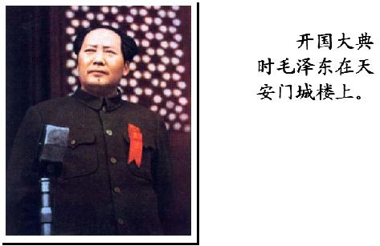
二、中国共产党的执政地位是历史和人民的选择

Slide 17
中国近现代历史发展充分证明：
没有共产党，就没有新中国；有了共产党，中国的面貌就焕然一新。
党的执政地位是在长期革命斗争逐步形成的，是近现代中国历史发展的必然，是人民的选择。

Slide 18
为什么说党的执政地位是历史发展的必然，是人民的选择？
历史的主体是人民，历史的选择最终要通过人民的选择来实现。
新民主主义革命时期，党适应人民的需要，领导人民推翻了“三座大山”，建立了人民当家作主的共和国。
新中国成立后，党领导人民为恢复和发展国民经济而奋斗，并顺应社会历史发展的必然，走上了社会主义道路，取得了社会主义建设事业伟大成就。
新的历史条件下，广大人民的根本利益，就是要实现中华民族的伟大复兴。在中国能够团结和带领全国各民族人民实现这个宏伟目标的政治力量，只有中国共产党。

Slide 19
办好中国的事情，关键在党
第一，坚持中国现代化建设的正确方向，需要中国共产党的领导。
第二，维护国家统一、社会和谐稳定，需要中国共产党的领导。
第三，正确处理各种矛盾，凝聚亿万人民力量，需要中国共产党的领导。
第四，应对复杂的国际环境的挑战，需要中国共产党的领导。

Slide 20
三、坚持和加强党的全面领导
（一）党的领导的内涵
党的领导是指马克思主义政党对无产阶级革命事业和社会主义建设事业的引导和向导作用。
中国共产党的领导是中国特色社会主义最本质的特征
党的领导是全面的领导。党政军民学，东西南北中，党是领导一切的。

Slide 21
（二）坚持党的领导的根本原则
坚持党的领导，即坚持党在建设中国特色社会主义事业中的领导核心地位，提高党把方向、谋大局、定政策、促改革的能力和定力，确保党始终总揽全局、协调各方。
坚持党对国家大政方针和全局工作的政治领导
坚持党对军队的绝对领导
坚持党对人民民主专政国家的领导
坚持党管干部和党管人才的原则
坚持党对意识形态领域的领导
坚持共产党领导的多党合作

Slide 22
（三）坚持和加强党的全面领导的基本要求
1.坚持党的全面领导与加强党的全面领导是辩证统一的
坚持党的全面领导所要解决的是社会主义事业要不要党的领导，党在社会主义事业中的地位和作用的问题。
加强党的全面领导所要解决的则是进一步改革和完善党的领导方式和执政方式，充分发挥党总揽全局、协调各方的领导核心作用，提高党的领导水平和执政能力，更好地实现党对社会主义建设事业的领导问题。

Slide 23
党的十八大以来关于加强和改善党的领导的阐述
十八届三中全会：全面深化改革必须加强和改善党的领导，充分发挥党总揽全局、协调各方的领导核心作用，提高党的领导水平和执政能力，确保改革取得成功。
十八届四中全会：加强和改善党的领导，必须加强和改进党对法治工作的领导，把党的领导贯彻到全面推进依法治国全过程。
十九大：党政军民学，东西南北中，党是领导一切的。

Slide 24
2. 坚持和加强党的全面领导的基本要求
（1）充分发挥党总揽全局、协调各方的领导核心作用
党作为中国特色社会主义事业的领导核心，其领导是全方位的，覆盖了国家和社会生活的各个方面。
加强党的领导，就是要充分发挥党总揽全局的作用，充分发挥党在国家发展中带有全局性、战略性、根本性和关键性重大问题上的领导核心作用；充分发挥党协调各方的作用，就是要处理好与人大、政府、政协、司法机关、人民团体、社会组织等各方面的关系，在党的领导下使各方面都能各司其职，各尽其责，相互配合，形成合力。

Slide 25
（2）正确处理党的领导和依法治国的关系，提高依法执政水平
依法治国是党领导人民治理国家的基本方略
党的领导是全面推进依法治国、加快建设社会主义法治国家最根本的保证。必须加强和改进党对法治工作的领导，把党的领导贯彻到全面推进依法治国全过程。

Slide 26

（3）要不断提高党的执政能力和领导水平、提高拒腐防变和抵御风险能力。
Notes:
第十二章

Slide 27
第二节
全面推进新时代党的建设新的伟大工程

Slide 28


一、党的建设是一项新的伟大工程

Slide 29
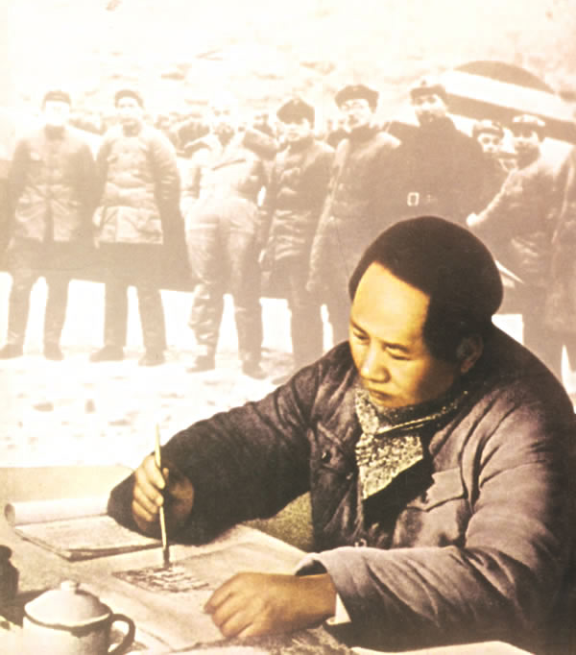
（一）党的建设是一项伟大的工程
1939年10月，毛泽东在《〈共产党人〉发刊词》中指出， 建设一个全国范围的、广大群众性的、思想上政治上组织上完全巩固的中国共产党，是一项“伟大的工程”。

Slide 30
毛泽东加强党的建设的成功经验
着重从思想上建设党，把思想建设放在党的建设的首位，加强党的思想理论教育
坚持党的民主集中制原则，实行集体领导制度
坚持理论联系实际、密切联系群众、批评与自我批评的作风
正确处理党内矛盾和开展党内斗争，开展整风运动进行马克思主义教育。

Slide 31
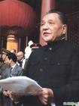
以邓小平为核心的第二代中央领导集体，开创了党的建设新的伟大工程。提出把党建设成为领导全国人民进行社会主义物质文明和精神文明建设的坚强核心，强调加强党的领导必须改善党的领导，并密切联系党的政治路线，进行党的思想、组织、作风等方面的建设。
邓小平在中共十二届二中全会上

Slide 32
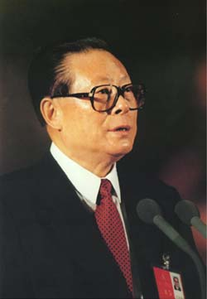
第三代中央领导集体强调：党要始终代表中国先进生产力的发展要求，代表中国先进文化的前进方向，代表中国最广大人民的根本利益，把党建设成为全心全意为人民服务、思想上政治上组织上完全巩固、能够经受住各种风险考验、始终走在时代前列、领导全国人民建设中国特色社会主义的马克思主义政党。
以江泽民为核心的第三代中央领导集体，继续推进党的建设“新的伟大工程”。

Slide 33
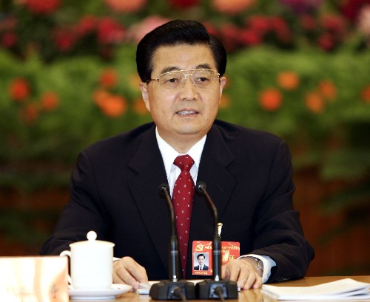
以胡锦涛为总书记的党中央在新的形势下强调要进一步加强党的执政能力建设、先进性建设和纯洁性建设，保证党始终走在时代前列，不断提高科学执政、民主执政、依法执政的水平，提高党拒腐防变和抵御风险能力。

Slide 34
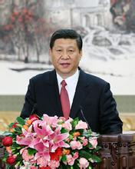
党的十八大以来,以习近平为总书记的党中央,强调打铁还需自身硬,以更大的决心和勇气推进党的建设制度改革,继续全面推进党的建设新的伟大工程，不断提高党的执政能力和领导水平。

Slide 35

二、新时代党的建设面临的新课题新考验

Slide 36
1.四大考验
（1）执政考验：如何实现科学执政、民主执政、依法执政，做到长期执政而不变质？
（2）改革开放考验：如何坚定信心，迎难而上，排除各种干扰，全面推动各个领域的改革？如何在利益格局深刻调整中保持党的先进性和纯洁性？

Slide 37
（3）市场经济考验：如何不断完善社会主义市场经济体制，既充分发挥市场在资源配置中的决定性作用，又充分发挥社会主义制度的优越性，有效避免和克服市场机制的弊端？
（4）外部环境考验：如何抓好和用好重要战略机遇期，既积极学习借鉴他国经验，又顶住压力，防止颠覆渗透，切实做到趋利避害，维护国家主权、安全、发展利益？

Slide 38
2.四大危险
（1）精神懈怠的危险
精神懈怠是指一个人、一个党，失去了信仰、目标和斗志。
当前，精神懈怠不仅表现在个别党员干部身上，甚至在有的地方呈现出滋长蔓延之势。
要高度警惕精神懈怠的危险，坚定理想信念，始终保持积极向上、勇于开拓进取的精神状态。

Slide 39
（2）能力不足的危险
从总体上看，广大党员干部的能力和素质同党所肩负的历史使命是适应的，但也有一部分干部能力仍显不足。
党员干部要有能力不足的危机感。坚持向书本学习、群众学习、实践学习，不断提高领导水平。
Notes:
第十二章

Slide 40
（3）脱离群众的危险
中国共产党最大的政治优势是密切联系群众，最大的危险是脱离群众。
中国共产党只有时刻牢记全心全意为人民服务的根本宗旨，坚持群众路线，保持同人民群众的血肉联系，才能有效化解脱离群众的危险。
Notes:
第十二章

Slide 41
（4）消极腐败的危险
消极腐败是危害党的生命肌体的一个毒瘤。
当前反腐败斗争形势依然严峻、任务依然艰巨。
必须坚定不移反对腐败，建设廉洁政治。
反腐倡廉必须常抓不懈，拒腐防变必须警钟长鸣
Notes:
第十二章

Slide 42
结论：全面从严治党永远在路上
坚持问题导向，保持战略定力，推动全面从严治党向纵深发展。
“全面”覆盖党的建设各领域，聚焦问题、整体破解
“从严”要求真管真严、敢管敢严、长管长严
“治理”既猛药去疴又突出建党治党

Slide 43
三、新时代党的建设总要求
坚持和加强党的全面领导，坚持党要管党、全面从严治党，以加强党的长期执政能力建设、先进性和纯洁性建设为主线，以党的政治建设为统领，以坚定理想信念宗旨为根基，以调动全党积极性、主动性、创造性为着力点，全面推进党的政治建设、思想建设、组织建设、作风建设、纪律建设，把制度建设贯穿其中，深入推进反腐败斗争，不断提高党的建设质量，把党建设成为始终走在时代前列、人民衷心拥护、勇于自我革命、经得起各种风浪考验、朝气蓬勃的马克思主义执政党。

Slide 44
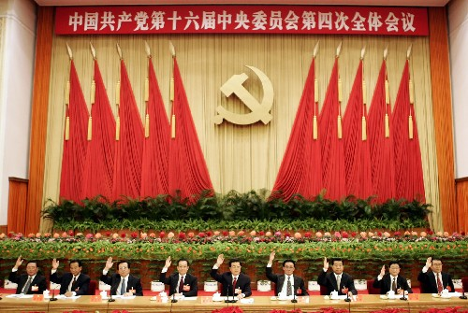
（一）党的建设主线：长期执政能力建设、先进性建设、纯洁性建设

Slide 45
1. 党的执政能力建设
党的执政能力就是党治国理政的本领，具体来说，就是党提出和运用正确的理论、路线、方针、政策和策略，领导制定和实施宪法和法律，采取科学的领导制度和领导方式，动员和组织人民依法管理国家和社会事务、经济和文化事业，有效治党治国治军，建设社会主义现代化国家的本领。

Slide 46
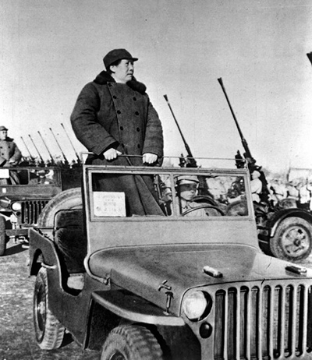
执政能力建设是党执政后的一项根本建设
新中国成立前夕，毛泽东把执政比作“进京赶考”，强调必须向一切内行的人们学经济工作，从作风和本领两方面提出了党的执政能力问题。

Slide 47
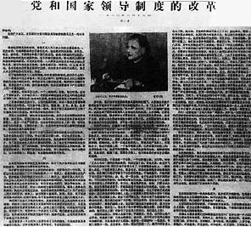
党的十一届三中全会以来，邓小平紧密结合改革开放和社会主义现代化建设的实际，强调坚持党的领导必须改善党的领导，提出了党和国家领导体制改革的问题，对党的执政能力建设提出了新要求。
Notes:
第十二章

Slide 48
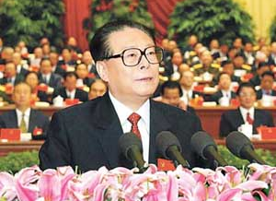
以江泽民为核心的第三代中央领导集体把加强党的执政能力建设与推进社会主义现代化建设紧密结合，与保持党的先进性紧密结合，表明党对执政能力建设有了更深刻的认识，更具有时代紧迫感。

Slide 49
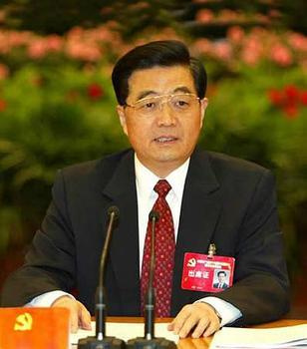
党的十六大后，胡锦涛明确提出执政能力建设的新命题。党的十六届四中全会通过《中共中央关于加强党的执政能力建设的决定》，全面总结了党执政的主要经验，明确提出加强党的执政能力建设的指导思想、总体目标和主要任务，是加强党的执政能力建设的重要纲领。

Slide 50
党的执政能力建设的主要内容
驾驭社会主义市场经济的能力
发展社会主义民主政治的能力
建设社会主义先进文化的能力
构建社会主义和谐社会的能力
应对国际局势和处理国际事务的能力

Slide 51
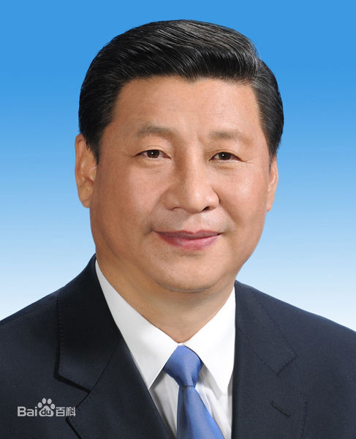
党的十八大提出把党建设成为学习型、服务型、创新型的马克思主义执政党的战略目标。十八大以来，党提出全面深化改革，完善和发展中国特色社会主义制度，推进国家治理体系和治理能力现代化，全面依法治国，推进法治国家、法治政府、法治社会的一体建设，全面从严治党，提高治党管党水平，从而把党的执政能力建设推进到一个新的阶段。

Slide 52




2.党的先进性和纯洁性建设
先进性和纯洁性建设是党的建设的主线

Slide 53
党的先进性和党的执政地位都不是一劳永逸、一成不变的，一个政党过去先进不等于现在先进，现在先进不等于永远先进。
党的建设面临的根本问题和时代课题：保持党的先进性和纯洁性，巩固党的执政基础和执政地位。

Slide 54
党的先进性建设
党的先进性建设就是要通过推进党的各方面建设，使党的理论和路线、方针、政策顺应时代发展的潮流和我国社会发展进步的要求，反映全国各族人民的利益和愿望，使各级党组织不断提高创造力、凝聚力、战斗力，始终发挥领导核心和战斗堡垒作用，使广大党员不断提高自身素质、始终发挥先锋模范作用，使党永葆与时俱进的品质、始终走在时代前列。
Notes:
第十二章

Slide 55
党的纯洁性建设
加强党的纯洁性建设，就是要通过推进党的各方面建设，使党的各级组织和广大党员在思想和行动上符合党的宗旨要求，保持纯粹清正的状态。
党的纯洁性体现在党的思想、政治、组织和作风各个方面。

Slide 56
（二）党的建设基本方针：坚持党要管党、全面从严治党
坚持党要管党、从严治党，是党的一个重要经验
毛泽东把党的建设作为中国革命胜利的三大法宝之一
邓小平、江泽民、胡锦涛也多次强调在改革开放条件下从严治党的重要性
党的十八大以来，习近平站在新的历史高度，更加重视党的建设，发表了一系列重要讲话，把党要管党、从严治党的思想提高到了一个新的水平。

Slide 57
打铁还需自身硬。我们的责任，就是同全党同志一道，坚持党要管党、从严治党，切实解决自身存在的突出问题，切实改进工作作风，密切联系群众，使我们党始终成为中国特色社会主义事业的坚强领导核心。
——习近平：《人民对美好生活的向往，就是我们的奋斗目标》（2012年11月15日）

Slide 58
党要管党，才能管好党；从严治党，才能治好党。对我们这样一个拥有八千五百多万党员、在一个十三亿人口大国长期执政的党，管党治党一刻不能松懈。如果管党不力、治党不严，人民群众反映强烈的党内突出问题得不到解决，那我们党迟早会失去执政资格，不可避免被历史淘汰。这决不是危言耸听。
——习近平：《在全国组织工作会议上的讲话》（2013.6.28）

Slide 59
2014年10月，党的群众路线教育实践活动总结大会上，习近平提出“全面推进从严治党”的要求
2015年2月，习近平在省部级领导干部培训班上进一步将“全面从严治党”与全面建成小康社会、全面深化改革、全面推进依法治国一道作为“四个全面”战略布局的基本内容，凸显了全面从严治党的战略地位和作用。

Slide 60
为什么要坚持党要管党、从严治党？
坚持党要管党、从严治党，是我们党应对国际国内风险考验、完成党执政使命的客观需要。
坚持党要管党、从严治党，是保持党的先进性纯洁性、巩固党的执政地位的必然要求。

Slide 61
“全面从严治党”作为“四个全面”战略布局的基本内容，对党要管党、从严治党提出了更高、更全面的要求。所谓“全面”，就是治党要覆盖党的思想、组织、作风、反腐倡廉和制度建设等各个领域；所谓“从严”，就是要用更严格的标准管党治党，对党员的要求比普通群众的要求更严格，党规党纪严于国家法律。

Slide 62
全面从严治党是推进“四个全面”战略布局的关键，为全面建成小康社会、全面深化改革、全面依法治国提供了根本政治保证。

Slide 63
（三）把党的政治建设摆在首位
政治建设是党的根本性建设，决定党的建设方向和效果。
党的政治建设的首要任务：保证全党服从中央，坚持党中央权威和集中统一领导。
全党要严格遵守政治纪律和政治规矩
严格执行新形势下党内政治生活若干准则
完善和落实民主集中制
全党特别是高级干部要加强党性锻炼

Slide 64
（四）用习近平新时代中国特色社会主义思想武装全党
1.思想建设是党的基础性建设
2.在思想建设中理想信念至关重要，革命理想高于天。要把坚定理想信念作为党的思想建设的首要任务。
3.推进“两学一做”学习教育常态会制度化
4.开展“不忘初心、牢记使命”主题教育

Slide 65
坚定理想信念，坚守共产党人精神追求，始终是共产党人安身立命的根本。对马克思主义的信仰，对社会主义和共产主义的信念，是共产党人的政治灵魂，是共产党人经受住任何考验的精神支柱。理想信念就是共产党人精神上的“钙”，没有理想信念，理想信念不坚定，精神上就会“缺钙”，就会得“软骨病”，就可能导致政治上变质、经济上贪婪、道德上堕落、生活上腐化。
——习近平：《紧紧围绕坚持和发展中国特色社会主义学习宣传贯彻党的十八大精神》（2012.11.17）

Slide 66
（五）建设高素质党员干部队伍和人才队伍，加强党的基层组织建设
组织建设的主要内容之一是建设高素质的干部队伍。党要管党，首先是管好干部；从严治党，关键是从严治吏。要把从严管理干部贯彻到组织建设全过程，坚持从严教育、从严管理、从严监督。
各级领导干部，尤其是高级领导干部要强化表率意识，时时处处严要求、发挥带头作用，遵守“严以修身、严以用权、严以律己，谋事要实、创业要实、做人要实”的“三严三实”要求，自觉践行信念坚定、为民服务、勤政务实、敢于担当、清正廉洁的“好干部”标准，做到对党忠诚、个人干净、敢于担当。

Slide 67
要坚持党管人才原则，聚天下英才而用之，加快建设人才强国。
要特别重视党的基层组织的建设和严格管理，使每个基层党组织都能充分发挥坚强战斗堡垒作用。
全面从严治党必须加强对党员队伍的管理，要特别重视党员的发展工作，严把入口关，确保党员质量。

Slide 68
（六）加强党的作风建设，持之以恒正风肃纪
执政党的党风关系党的形象，关系人心向背，关系党和国家生死存亡
加强和改进党的作风建设，核心问题是保持党同人民群众的血肉联系；马克思主义执政党的最大危险就是脱离群众。
在任何时候任何情况下，与人民同呼吸共命运的立场不能变，全心全意为人民服务的宗旨不能忘，群众是真正英雄的历史唯物主义观点不能丢，始终坚持立党为公、执政为民。

Slide 69
加强党的作风建设，保持党与群众的密切联系，就必须集中反对形式主义、官僚主义、享乐主义和奢靡之风这“四风”。

Slide 70
“四风”的表现形式
形式主义：知行不一、不求实效，文山会海、花拳绣脚，贪图虚名、弄虚作假
官僚主义：脱离实际、脱离群众，高高在上、漠视现实，唯我独尊、自我膨胀
享乐主义：精神懈怠、不思进取，追名逐利、贪图享受，讲究排场、玩风盛行
奢靡之风：铺张浪费、挥霍无度，大兴土木、节庆泛滥，生活奢华、骄奢淫逸，甚至以权谋私、腐化堕落

Slide 71
如何反对“四风”
解决“四风”问题，要对准焦距、找准穴位、抓住要害，不能“走神”，不能“散光”。
反对形式主义，要着重解决工作不实的问题
反对官僚主义，要着重解决在人民群众利益上不维护、不作为的问题
反对享乐主义，要着重克服及时行乐思想和特权思想
反对奢靡之风，要着重狠刹挥霍享乐和骄奢淫逸的不良风气
总要求：照镜子、正衣冠、洗洗澡、治治病

Slide 72
当前如何加强党的作风建设？
坚持和发扬艰苦奋斗精神
严格党内生活，开展积极的批评和自我批评
坚持从领导干部抓起
建立抓作风的长效机制

Slide 73
批评和自我批评是我们党的优良传统，是增强党组织战斗力，维护党的团结统一的有效武器。……现在，批评和自我批评这个“利器”在很多地方变成了“钝器”，锈迹斑斑，对问题触及不到，触及不深，就像鸡毛掸子打屁股不疼不痒，有的甚至把自我批评变成了自我表扬，相互批评变成了相互吹捧。
要开好民主生活会。各级党组织要教育党员、干部坚持“团结—批评—团结”的公式，打消自我批评怕丢面子、批评上级怕穿小鞋、批评同级怕伤和气、批评下级怕丢选票等顾虑，既深刻剖析和检查自己，又开展诚恳的相互批评，触及思想和灵魂，既红红脸、出出汗，又明确整改方向。
——习近平：《准确把握党的群众路线教育实践活动的指导思想和目标要求》（2013.6.18）

Slide 74
一些问题长期得不到解决，表现在基层，根子在上层，上面害病、下面吃药。确实，脱离群众的种种问题，主要表现在领导机关、领导干部中。 ……常言道，先禁己身而后人，打铁还需自身硬。
各级领导干部既是活动的组织者、推进者、监督者，更是活动的参与者，要以普通党员身份把自己摆进去，力争认识高一层、学习深一步、实践先一着、剖析解决突出问题好一筹。
——习近平：《准确把握党的群众路线教育实践活动的指导思想和目标要求》（2013.6.18）

Slide 75
作风问题具有反复性和顽固性，不可能一蹴而就、毕其功于一役，更不能一阵风、刮一下就停，必须经常抓、长期抓。我们既要立足当前、切实解决群众反映强烈的突出问题，又要着眼长远、建立健全促进党员、干部坚持为民务实清廉的长效机制。
制定新的制度，完善已有的制度，废止不适用的制度。不管建立和完善什么制度，都要本着于法周延、于事简便的原则，注重实体性规范和保障性规范的结合和配套，确保针对性、操作性、指导性强。
——习近平：《准确把握党的群众路线教育实践活动的指导思想和目标要求》（2013.6.18）

Slide 76
（七）夺取反腐败斗争压倒性胜利
人民群众最痛恨腐败现象，腐败是我们党面临的最大威胁。只有以反腐败永远在路上的坚韧和执着，深化标本兼治，保证干部清正、政府清廉、政治清明，才能跳出历史周期率，确保党和国家长治久安。
反腐倡廉必须常抓不懈，拒腐防变必须警钟长鸣

Slide 77
第一，建立健全惩治和预防腐败体系
坚持标本兼治、综合治理、惩防并举、注重预防，以改革精神加强反腐败体制机制创新和制度保障。
坚定不移反对腐败，建设廉洁政治，努力实现干部清正、政府清廉、政治清明。

Slide 78
第二，坚持惩治这一手不放松
当前，反腐败斗争形势依然严峻复杂，巩固压倒性态势、夺取压倒性胜利的决心必须坚如磐石。
要坚持无禁区、全覆盖、零容忍，坚持重遏制、强高压、长震慑，坚持受贿行贿一起查，坚决防止党内形成利益集团。
在市县党委建立巡察制度，加大整治群众身边腐败问题力度。

Slide 79
第三，加强反腐倡廉教育
要抓好思想理论建设、抓好党性教育和党性修养、抓好道德建设，教育引导广大党员、干部坚定理想信念、坚守共产党个人精神家园，不断夯实廉洁从政的思想道德基础，筑牢拒腐防变的思想道德防线。

Slide 80
第四，推进反腐败体制机制创新
改革党的纪律检查体制，加强反腐败工作体制机制创新，完善纪委派驻机构统一管理，改进中央和省区市巡视制度
坚决落实党委的主体责任和纪委的监督责任，强化责任追究，不能让制度成为纸老虎、稻草人。
强化不敢腐的震慑，扎牢不能腐的笼子，增强不想腐的自觉，通过不懈努力换来海晏河清、朗朗乾坤。

Slide 81
（八）健全党和国家监督体系
加强对权力运行的制约和监督
强化自上而下的组织监督，改进自下而上的民主监督，发挥同级相互监督作用，加强对党员领导干部的日常管理监督。
深化政治巡视
深化国家监察体制改革
构建党统一指挥、全面覆盖、权威高效的监督体系，把党内监督同国家机关监督、民主监督、司法监督、群众监督、舆论监督贯通起来，增强监督合力

Slide 82
（九）全面增强执政本领
学习本领
政治领导本领
改革创新本领
科学发展本领
依法执政本领
群众工作本领
狠抓落实本领
驾驭风险本领

Slide 83
（十）把制度建设贯穿党的建设之中
邓小平：领导制度、组织制度问题更带有根本性、全局性、稳定性和长期性
习近平：制度不在多，而在于精，在于务实管用，突出针对性和指导性。制度治党，不能搞“牛栏关猫”，而要编密扎紧制度“笼子”，搞好配套衔接，做到彼此呼应，增强整体功能。

Slide 84
要把科学的制度设计、严格的制度执行、有力的检查惩处结合起来，突出权力运行这个重点，围绕赋权、用权、制权等环节，规范制度运行机制。
要增强制度执行力，制度执行到人到事，做到用制度管权管事管人。
要坚持制度面前人人平等、执行制度没有例外，不留“暗门”、不开“天窗”，坚决维护制度的严肃性和权威性，坚决纠正有令不行、有禁不止的行为，使制度成为硬约束而不是“橡皮筋”。
制定制度要广泛听取党员、干部意见，从而增加对制度的认同
要加强制度文化建设，营造人人遵守制度、敬畏制度、按制度办事的氛围，使之成为一种自觉、一种习惯、一种行为方式。

Slide 85
第三节
建设中国特色社会主义的依靠力量

Slide 86
一、工人、农民和知识分子是建设中国特色社会主义事业的根本力量

Slide 87
建设中国特色社会主义事业的
根本力量
农民阶级是我国社会主义现代化建设和改革开放中人数最多的依靠力量
工人阶级是我们国家的领导阶级
知识分子是中国工人阶级的一部分

Slide 88
1.工人阶级是国家的领导阶级
为什么必须坚持全心全意依靠工人阶级的方针？
我国是一个由共产党领导的社会主义国家
中国工人阶级是近代以来我国社会发展特别是社会化大生产发展的产物，是中国先进生产力和先进生产关系的代表。
工人阶级是改革开放和现代化建设的基本动力

Slide 89
全心全意依靠工人阶级
必须保障包括农民工在内的全体职工的合法权益，巩固工人阶级的主人翁地位。
（1）党和政府
（2）广大职工群众自身
（3）各级工会组织

Slide 90


2.农民阶级是人数最多的基本依靠力量

Slide 91
在全面建成小康社会和实现中华民族伟大复兴的过程中，要不断提高对农业、农村、农民问题极端重要性的认识，切实保障农民合法权益和民主权利，切实减轻农民负担，提高农民生活水平。
要教育、引导、支持农民，提高广大农民的科学文化素质和思想道德水平，增强国家主人翁观念，培养造就一代新型农民，推动农村实现现代化，建设社会主义新农村。

Slide 92
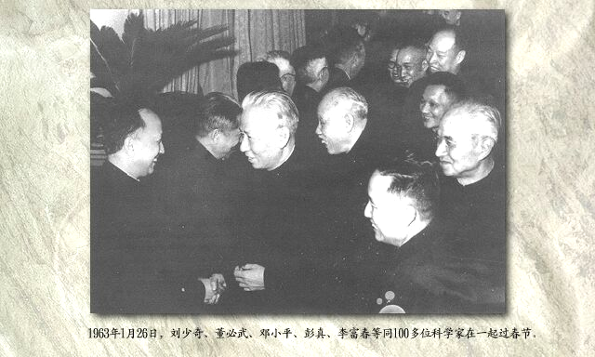
3.知识分子是工人阶级的一部分

Slide 93
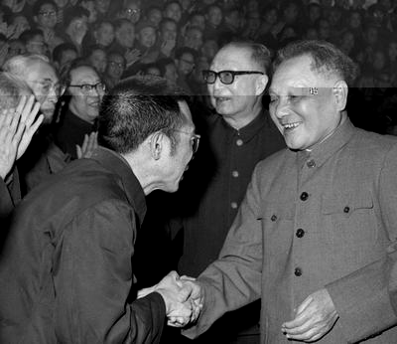
“我国广大的知识分子，包括从旧社会过来的老知识分子的绝大多数，已经成为工人阶级的一部分，正在努力自觉地为社会主义事业服务。”
——《邓小平文选》第2卷，第186页。
1978年3月，邓小平接见出席全国科技大会的代表时，与青年数学家陈景润握手

Slide 94
如何发挥好知识分子的作用?
努力营造更加有利于知识分子施展聪明才智的良好环境，在全社会进一步形成“尊重知识，尊重人才”的良好风尚；
制定相关政策和措施，积极改善知识分子工作、学习和生活条件，对有突出贡献的知识分子给予重奖，并形成规范化的奖励制度；
政治上对知识分子予以充分的信任，同时积极引导，严格要求，使他们形成“热爱祖国、求实创新、拼搏奉献、团结协作”的崇高精神品质，更好地承担起工人阶级的历史使命，在建设中国特色社会主义事业中发挥更大的作用。

Slide 95
党的十九大论知识分子工作
实行更加积极、更加开放、更加有效的人才政策，以识才的慧眼、爱才的诚意、用才的胆识、容才的雅量、聚才的良方，把党内和党外、国内和国外各方面优秀人才集聚到党和人民的伟大奋斗中来，鼓励引导人才向边远贫困地区、边疆民族地区、革命老区和基层一线流动，努力形成人人渴望成才、人人努力成才、人人皆可成才、人人尽展其才的良好局面，让各类人才的创造活力竞相迸发、聪明才智充分涌流。

Slide 96






（二）新的社会阶层是中国特色社会主义事业的建设者
新的社会阶层
自
由
职
业
者
民营科技企业的创业人员和技术人员
受聘于外资企业的管理技术人员
个
体
户
中介组织从业人员
私
营
企
业
主

Slide 97
新的社会阶层的基本特征
由工人、农民、干部和知识分子分化形成
相当部分是知识分子
主要集中在非公有制领域
聚集了大部分高收入者
职业和身份不稳定性大
政治诉求逐步增强
多数是非中共人士
有不断扩大的趋势

Slide 98
把新的社会阶层中的广大人员作为中国特色社会主义事业的建设者是从实际出发、尊重实践和尊重群众得出的科学结论。其社会贡献为：
第一，促进了经济发展，增加了国家税收。
第二，拓宽了就业渠道，缓解了就业压力。
第三，为社会公益慈善事业作出重要贡献。
第四，促进了高新技术产业的发展，是一支重要的创新的力量。
第五，促进了社会主义民主法制建设。

Slide 99
二、巩固和发展爱国统一战线

Slide 100
（一）统一战线是中国革命、建设和改革的重要法宝
新民主主义革命时期，中国共产党依靠工人阶级同农民阶级的联盟，联合城市小资产阶级和民族资产阶级，结成了强大的统一战线，取得了新民主主义革命的胜利。

Slide 101
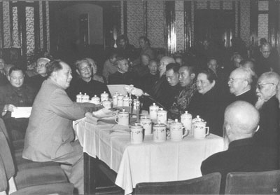
新中国成立后，统一战线在恢复国民经济、巩固人民民主专政、进行社会主义改造和建设中发挥了重要的作用。
毛泽东与民主党派人士座谈

Slide 102
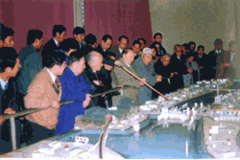
在新的历史时期，我们党领导的统一战线的实质，就是要在一个共同的目标下，实现全国各民族、各党派、各阶层、各方面人民最广泛的团结，促进政党关系、民族关系、宗教关系、阶层关系、海内外同胞关系的和谐。
党的十一届三中全会以来，各民主党派、全国工商联经常深入实际调查研究，向中共中央、国务院提出切实可行的意见和建议。图为1992年11月各民主党派中央、全国工商联领导人、无党派人士考察三峡工程。

Slide 103
统一战线的地位与作用
夺取革命、建设、改革事业胜利的重要法宝
增强党的阶级基础、扩大党的群众基础、巩固党的执政地位的重要法宝
全面建成小康社会、加快推进社会主义现代化、实现中华民族伟大复兴中国梦的重要法宝

Slide 104
习近平：统一战线作为党的一个重要法宝，决不能丢掉；作为党的一个政治优势，决不能削弱；作为党的一项长期方针，决不能动摇。

Slide 105
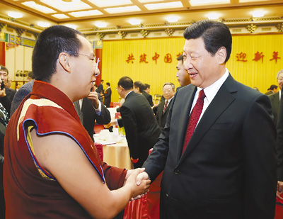

Slide 106
（二）新时期爱国统一战线
的内容和基本任务

Slide 107
新时期的统一战线已经成为工人阶级领导的，以工农联盟为基础的，全体社会主义劳动者、社会主义事业的建设者、拥护社会主义的爱国者、拥护祖国统一的爱国者的最广泛联盟。

Slide 108
一个是大陆范围内，以爱国主义和社会主义为政治基础的团结全体劳动者和爱国者的联盟，这是统一战线的主体和基础。
新时期的统一战线
一个是大陆范围以外的，以爱国和拥护祖国统一为政治基础的团结台湾同胞、港澳同胞和海外侨胞的联盟，这是统一战线的重要组成部分。

Slide 109
新时期爱国统一战线的基本任务
高举爱国主义、社会主义旗帜，坚持大团结大联合的主题，坚持正确处理一致性和多样性关系的方针，积极促进政党关系、民族关系、宗教关系、阶层关系、海内外侨胞关系和谐，巩固和发展最广泛的爱国统一战线，为实现“两个一百年”奋斗目标，实现中华民族伟大复兴的中国梦服务，为维护社会和谐稳定、维护国家主权安全发展利益服务，为保持香港澳门长期繁荣稳定、实现祖国完全统一服务。

Slide 110
（三）加强党对统一战线的领导
党的领导问题是统一战线的核心问题
只有坚持党的领导，才能结成牢不可破的统一战线，统一战线才能有正确的方向、蓬勃的生机和光明的前途，才能发挥它应有的作用。

Slide 111
支持人民政协围绕团结和民主两大主题履行政治协商、民主监督、参政议政的职能，使政治协商和民主监督、参政议政进一步制度化、规范化和程序化。
贯彻长期共存、互相监督、肝胆相照、荣辱与共的方针，加强同民主党派合作共事，支持民主党派和无党派人士更好履行参政议政、民主监督职能，选拔和推荐更多优秀党外干部担任领导职务。

Slide 112
要全面贯彻党的民族政策和宗教政策，保障少数民族合法权益，发挥宗教界人士和信教群众在促进经济社会发展中的积极作用。
鼓励新的社会阶层继续投身中国特色社会主义建设。
认真贯彻党的侨务政策，支持海外侨胞、归侨侨眷关心和参与祖国现代化建设与和平统一大业。

Slide 113
（三）正确贯彻党的民族政策和宗教政策

Slide 114
1.全面贯彻党的民族政策，正确处理民族问题
社会主义时期民族问题的实质，已经不是阶级矛盾和阶级斗争问题，而是各民族人民的内部矛盾，是各民族人民在根本利益一致基础上的矛盾，应该用正确处理人民内部矛盾的方法来加以解决。
社会主义时期处理民族问题的基本原则是：维护祖国统一，坚持民族平等、民族团结、各民族共同繁荣。

Slide 115
（1）民族平等是中国民族政策的基石
三层含义：
各民族不分人口多少，历史长短，居住地域大小，经济发展程度如何，语言文字、宗教信仰和风俗习惯是否相同，政治地位一律平等。
各民族不仅在政治、法律上平等，而且在经济、文化、社会生活等所有领域平等。
各民族公民在法律面前一律平等，享有相同的权利，承担相同的义务。

Slide 116
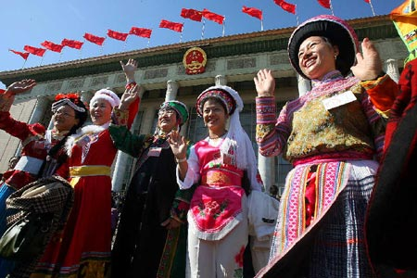
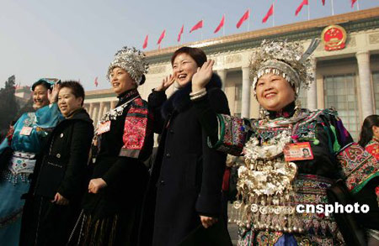
（2）民族团结是中国处理民族问题的根本原则，也是中国民族政策的核心内容
参加全国人民代表大会的少数民族代表

Slide 117
民族团结的内容
汉族和少数民族之间的团结
各少数民族之间的团结
同一少数民族内部成员之间的团结

Slide 118
维护民族团结，就是要求在统一的祖国大家庭里，在一律平等的基础上，各民族互相尊重、互相信任、互相学习、互助合作，同呼吸、共命运、心连心，推动各民族和睦相处、和衷共济、和谐发展，不断巩固和发展平等团结互助和谐的民族关系，共同致力于社会主义现代化建设，实现国家富强、民族振兴、人民幸福。

Slide 119
国家维护民族团结的具体表现
保障各少数民族的合法权利和利益
坚持和完善民族区域自治制度
坚持把加快少数民族和民族地区经济社会发展作为解决中国民族问题的根本途径
不断加强民族团结的宣传教育
积极开展民族团结进步创建和表彰活动
妥善处置影响民族团结的矛盾和问题

Slide 120
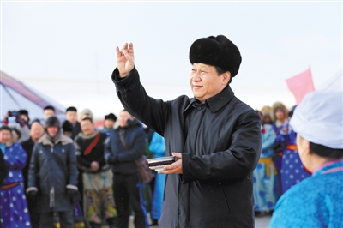

Slide 121
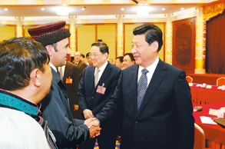
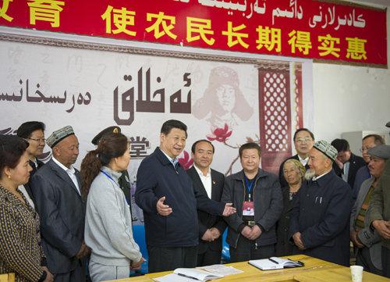

Slide 122
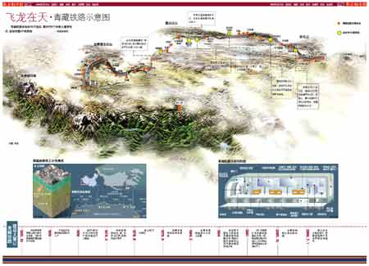
（3）各民族的共同繁荣是中国民族政策的根本立场
青藏铁路示意图

Slide 123
我国促进各民族共同繁荣发展的政策
优先安排建设项目，不断夯实发展基础
突出解决贫困问题，着力保障和改善民生
大力支持牧区、边疆地区建设，促进协调发展
不断加大财政支持力度，积极组织对口支援

Slide 124
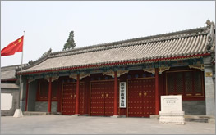
2.全面贯彻党的宗教政策,正确处理宗教问题
中华人民共和国国家宗教事务局

Slide 125
宗教是对相当一部分群众有较大影响的社会现象，在社会主义社会中也将长期存在。正确认识我国社会存在的宗教问题，关键是要立足于我国的基本国情，充分认识宗教存在的长期性、宗教问题的群众性和特殊复杂性。处理宗教问题，必须尊重宗教产生、存在和发展的客观规律。

Slide 126
（1）全面贯彻党的宗教信仰自由政策，尊重和保护公民的宗教信仰自由权利。
宗教信仰自由是指每个公民既有信仰宗教，也有不信仰宗教的自由；有信仰这种宗教的自由，也有信仰那种宗教的自由，有过去不信教而现在信教的自由，也有过去信教而现在不信教的自由。

Slide 127
我们一方面要尊重每个公民信仰宗教的自由和不信仰宗教的自由，另一方面又要求宗教必须在宪法和法律规定的权利和义务范围内活动。依法管理宗教事务，要求宗教方面涉及国家利益和社会公共利益的事项和活动，必须纳入依法管理的范围。

Slide 128
（2）实行政教分离的原则，任何宗教都没有超越宪法和法律的特权，都不能干预国家行政、司法和教育等国家职能的实施。

Slide 129
（3）坚持独立自主自办的原则，坚决抵制境外势力利用宗教进行渗透，坚决打击宗教极端势力，坚决反对和取缔邪教。

Slide 130
三、建设巩固国防和强大军队

Slide 131
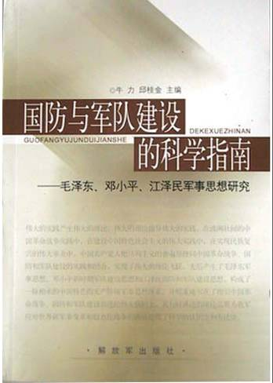
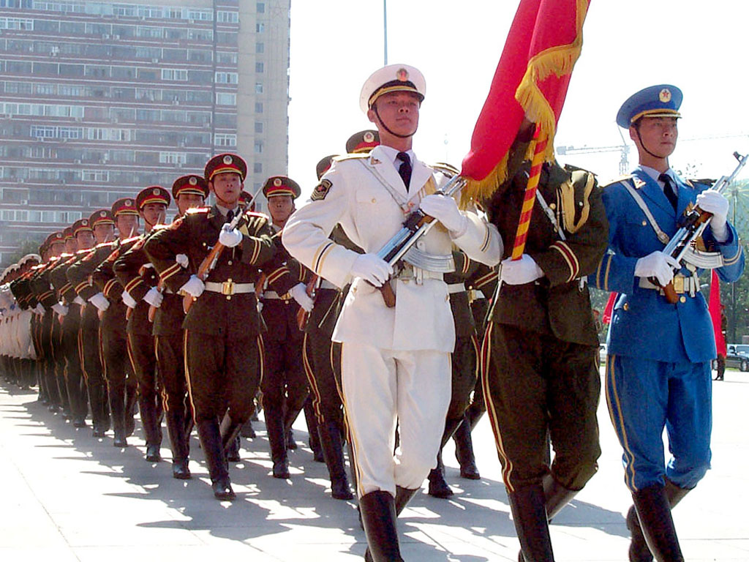
（一）人民解放军是保卫祖国和
建设中国特色社会主义的重要力量

Slide 132
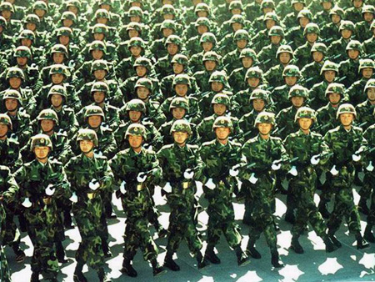
（二）建设一支听党指挥能打胜仗作风优良的人民军队

Slide 133
（三）构建中国特色现代军事力量体系
调整优化作战力量结构
加快新型作战力量建设
推进作战要素融合集成

Slide 134

（四）推动军民融合发展

Slide 135
思考题
怎样理解党的领导是中国社会主义现代化建设的根本保证？
为什么说坚持和加强党的全面领导？
如何理解全面从严治党及其重大意义？
在新的历史条件下，如何正确理解工人阶级是国家的领导阶级？

Slide 136
阅读书目
毛泽东：《关于纠正党内的错误思想》
邓小平：《坚持四项基本原则》
邓小平：《思想路线政治路线的实现要靠组织路线来保证》
江泽民：《在庆祝中国共产党成立八十周年大会上的讲话》
胡锦涛：《在庆祝中国共产党成立九十周年大会上的讲话》

Slide 137
习近平：《在党的群众路线教育实践活动总结大会上的讲话》
习近平：《建设一支听党指挥、能打胜仗、作风优良的人民军队》
习近平：《在庆祝“五一”国际劳动节暨表彰全国劳动模范和先进工作者大会上的讲话》
习近平：《决胜全面建成小康社会 夺取新时代中国特色社会主义伟大胜利》

